Slide 1



LACE2: Better Privacy-Preserving Data Sharing for Cross Project Defect Prediction
^{University of Limerick}
^{Fayola Peters}
^{North Carolina}
^{State University}
^{Tim Menzies}
Fraunhofer Center for Experimental SE
^{Lucas Layman}
ICSE2015 pp. 801--811

Slide 2
概要
組織間データを用いてDefect Predictionを行う際に有用な，privateなデータの保護を考慮したデータシェアリング手法
LACE1よりもプライバシー守るよ！しかも予測精度は落ちないよ！

Slide 3
LACE
Large-scale Assurance of Confidentiality Environment
特徴
  データの秘密性を保証する環境
  privateなデータはファイアウォールの内側に留める
  学習データにおけるクラスを変更せずにデータをObfuscate（うやむやに）してシェア

Slide 4
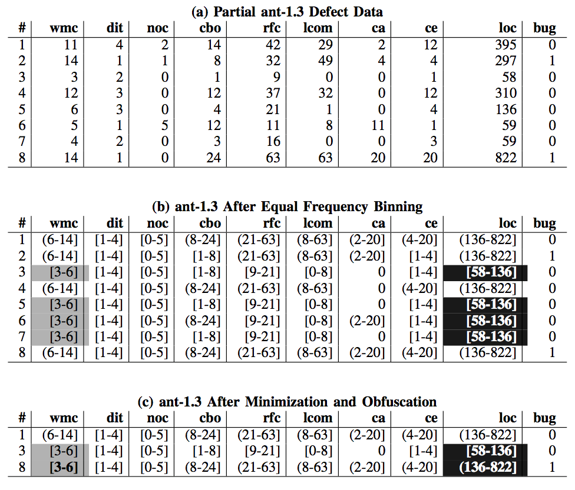
LACE
locがprivateデータ
locのクラスがわからないようにObfuscation

Slide 5
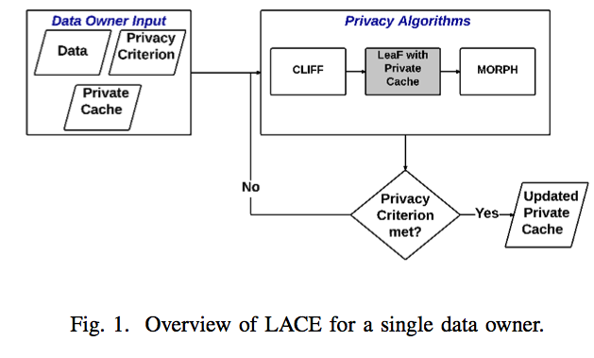
LACE

Slide 6
CLIFF
データ削減アルゴリズム
各メトリクスの最頻値をとるデータの中からランダムで20%だけ残す
先行研究が参照できず，よくわからん…
A | B | bug
[5-10] | (6-12] | 0
[5-10] | (6-12] | 1
[5-10] | [0-6] | 1
(10-15] | [0-6] | 1
(10-15] | (6-12] | 0

Slide 7
LeaF
データ選択アルゴリズム
クラスターのセンターだけ残す

Slide 8
MORPH
Data Obfuscationアルゴリズム
データの「突然変異」

Slide 9
RQ
RQ1: LACE2ではLACE1に比べてよりプライバシーを保護するか？
RQ2: LACE2の欠陥予測精度はLACE1より良くなるか？
RQ3: LACE2にかかるコスト (計算時間とメモリ) はLACE1より悪くなるか？

Slide 10
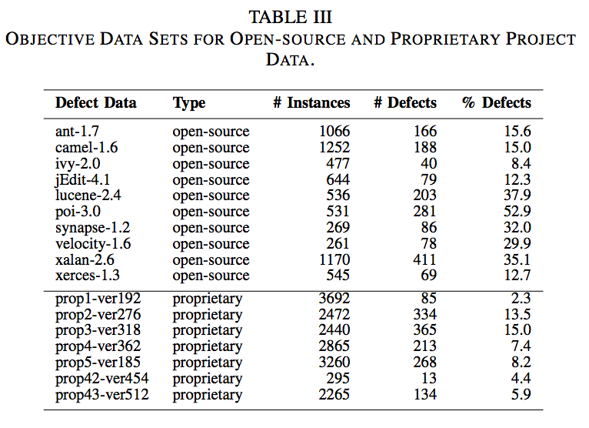
ケーススタディ

Slide 11
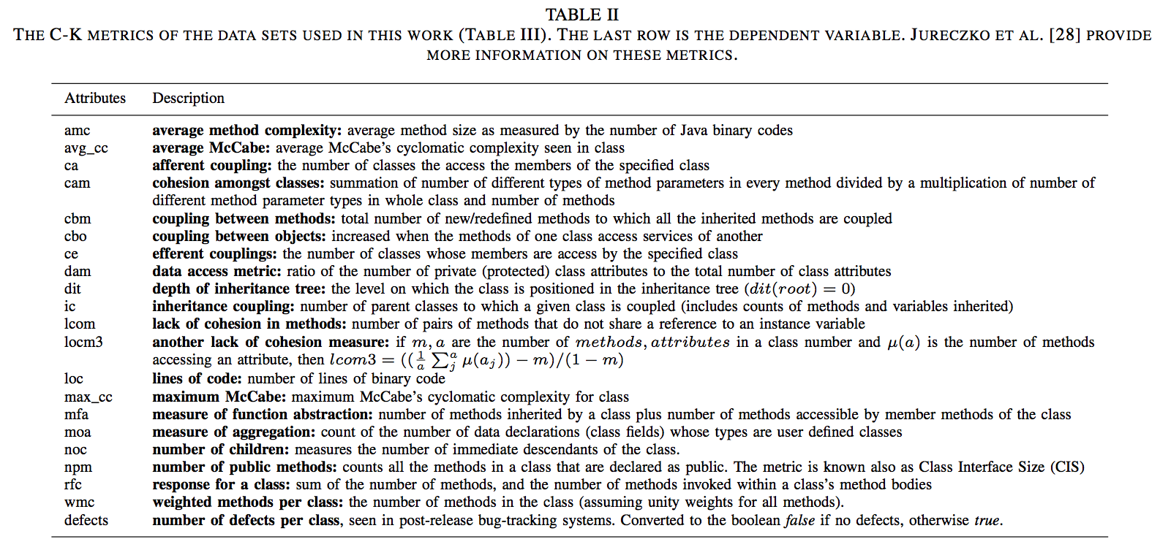
CKメトリクス

Slide 12
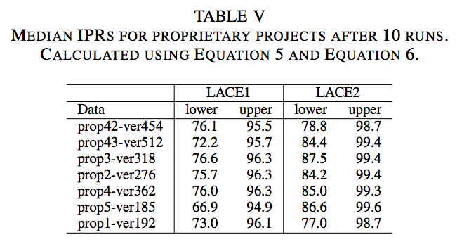
結果
RQ1: LACE2ではLACE1に比べてよりプライバシーを保護するか？
⇒はい（プライバシーの指標IPRが高い数値）

Slide 13
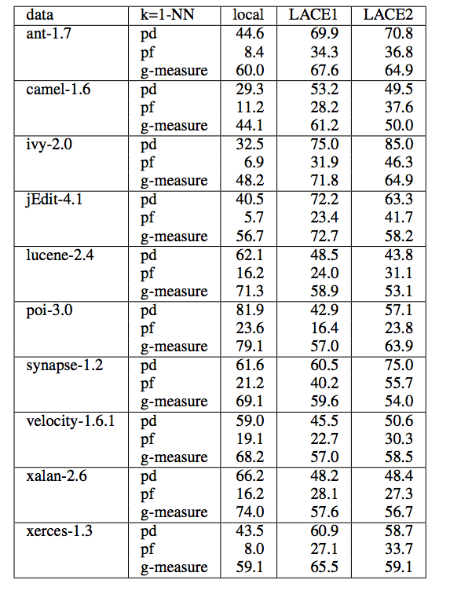
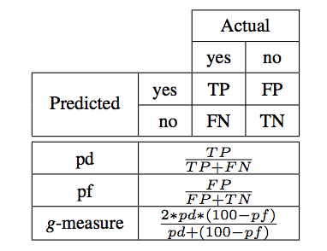
結果
RQ2: LACE2の欠陥予測精度はLACE1より良くなるか？
⇒はい
（pd高い）

Slide 14
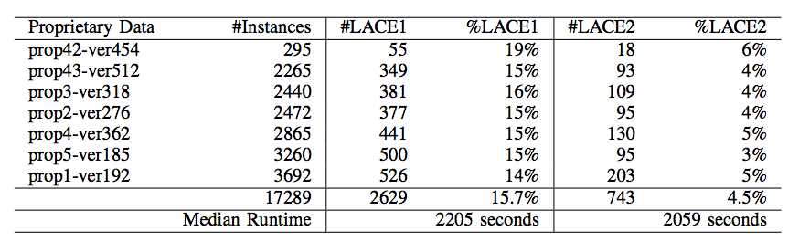
RQ
RQ3: LACE2にかかるコスト (計算時間とメモリ) はLACE1より悪くなるか？
⇒いいえ（計算時間早いし，インスタンス少ない）

Slide 15
まとめ
LACE2は組織間データを用いてDefect Predictionを行う際に有用
所感
  他のプロジェクトのデータを使いたい管理者的には嬉しいかも
  企業の協力次第って感じ
  LACE1との違いが分かりづらい
  予測精度低くない？

